Slide 1
2장 고전 암호 기법 (Classical Encryption Techniques)

Slide 2
목차
2.1 대칭 암호 모델
2.2 치환 기법
2.3 전치 기법
2.4 Rotor Machines
2.5 스테가노그라피

Slide 3
핵심정리
대칭 암호는 암호화와 복호화 과정에 동일한 키를 사용하는 암호 시스템 형태를 의미, 관용암호로 불리기도 함
대칭 암호는 비밀키와 암호화 알고리즘을 사용하여 평문을 암호문으로 바꿈, 또한 동일한 키와 복호화 알고리듬을 사용하여 암호문으로부터 평문을 얻음
암호 알고리듬의 두가지 공격형태
암호 알고리즘의 특성에 기반을 둔 암호 해독학
모든 가능한 키 값을 사용하는 전사적 공격
회전자 기계
치환 기법을 사용하는 정교하게 미리 계산된 하드웨어 장치
스테가노 그래피
어떤 규모가 큰 대상에 비밀 메시지를 숨기는 기법

Slide 4
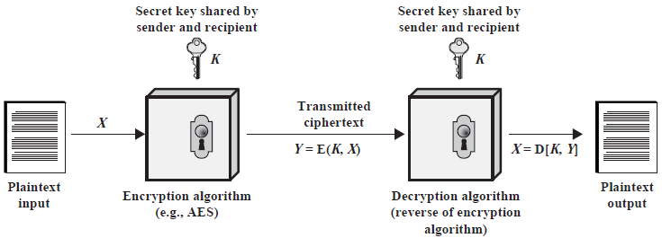
2.1 대칭 암호 모델
대칭 암호 방식의 구성 요소
평문(Plaintext)
암호 알고리즘(Encryption algorithm)
비밀키(Secret key)
암호문(Ciphertext)
복호 알고리즘(Decryption algorithm)
대칭 암호 방식에 대한 단순화된 모델

Slide 5
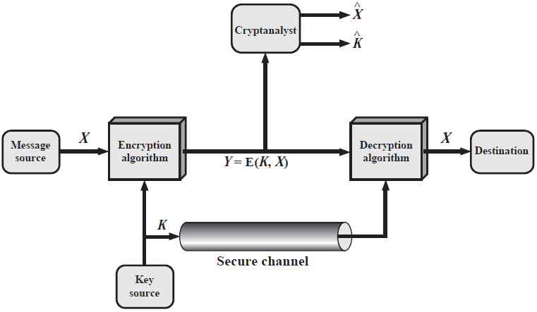
2.1 대칭 암호 모델
암호문 Y, 메시지(평문) X, 암호 키 K일때:
공격자가 추측한 평문
공격자가 추측한 암호 키
대칭 암호 방식 모델

Slide 6
2.1 대칭 암호 모델
암호 시스템은 다음 세가지 영역에 의해 특징화 될 수 있음
평문을 암호문으로 변환하는데 사용되는 동작
치환(substitution)
전치(transposition)
사용한 키의 수
Single key: 대칭키/비밀키 암호, 관용 암호
Two-key: 비대칭키/공개키 암호
평문이 처리되는 방법
블록 암호
스트림 암호

Slide 7
2.1 대칭 암호 모델
암호 해독(Cryptanalysis) 및 전사적 공격(Brute-Force Attack)
암호 해독
암호 알고리즘 본질에 대한 공격
평문-암호문쌍에 대한 지식 등을 활용한 평문 혹은 키 값 추론 공격
전사적 공격
특정 암호문에 대해 이해할 수 있는 평문으로 전환될 때까지 모든 키에 대해 시도함

Slide 8
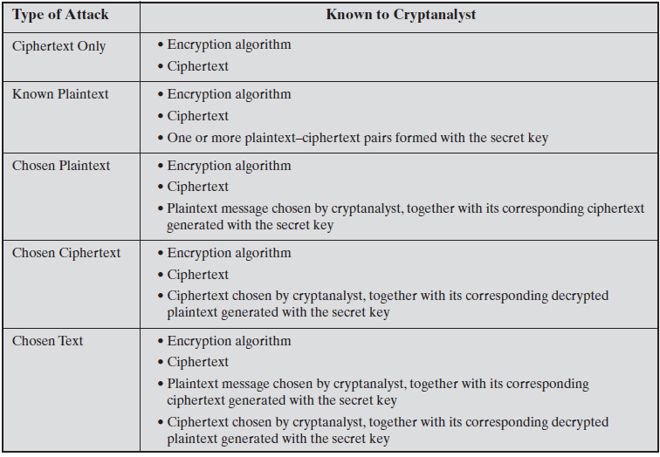
2.1 대칭 암호 모델
암호 메시지에 대한 공격 유형

Slide 9
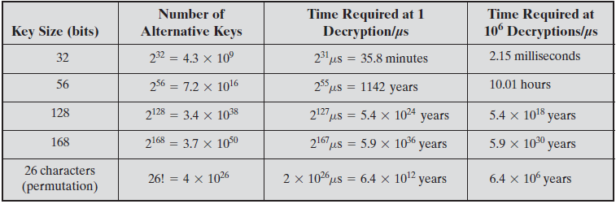
2.1 대칭 암호 모델
전사공격 시 모든 키 탐색을 위해 필요로 하는 평균 시간

Slide 10
2.1 대칭 암호 모델
절대 안전성(Unconditionally Secure) vs. 계산상 안전성(Computationally Secure)
절대 안전성
해당 암호 기법으로 생성된 암호문을 아무리 많이 사용하더라도 해당 암호문에 평문을 알아낼 수 있는 충분한 정보를 포함하지 않을 경우
One-time pad
계산상 안전성
아래 두 가지 조건을 만족할 경우
암호 해독 비용이 암호화된 정보의 가치 초과
암호 해독 시간이 정보의 유호 기간 초과

Slide 11
2.2 치환 기법
치환 기법(Substitution Techniques)
치환 기법과 전치는 모든 암호 기술의 기초
치환 암호 방식
평문의 문자(비트열)를 다른 문자(비트열), 숫자 혹은 심벌로 바꿈
Caesar 암호가 대표적임

Slide 12

2.2 치환 기법
Caesar 암호
각 알파벳 문자를 두 문자 건너의 알파벳 문자로 치환
치환 규칙

Slide 13
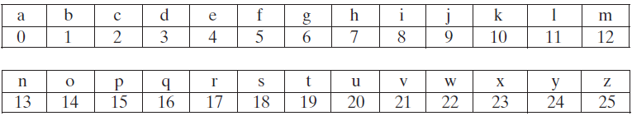
2.2 치환 기법
Caesar 암호
각 문자에 대해 아래와 같은 숫자 배정
Caesar 암호의 암호화 알고리즘은 다음 수식으로 표현 가능
키 값을 일반화하면 다음과 같음
복호화 알고리즘

Slide 14
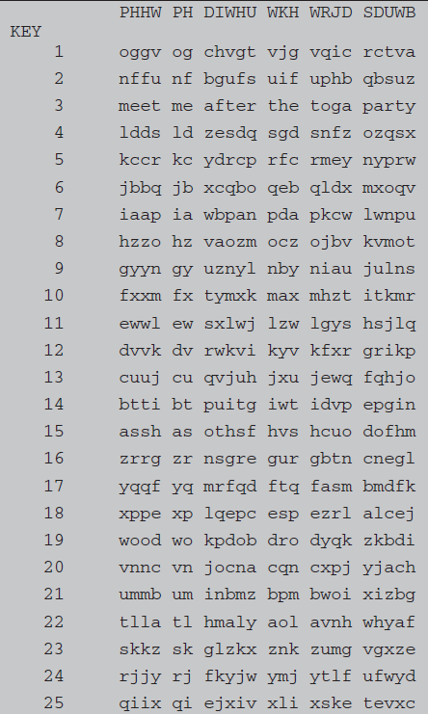
2.2 치환 기법
Caesar 암호
암호화 및 복호화 알고리즘을 알고 있음
가능한 키는 25개뿐임
평문의 언어를 알고 있으며 쉽게 인식 가능
전사적 키 해독 기법에 취약
참고) 많은 키를 사용하는 경우, 전사적 공격은 비실용적임
예: 3DES의 키 공간: 2¹⁶⁸
참고) 평문의 언어나 유형을 알지 못할 경우 공격은 더 어려움
예: 원문이 ZIP으로 압축될 경우

Slide 15
2.2 치환 기법
단일 문자 치환 암호 기법
각 평문 문자를 임의의 문자로 치환하는 경우
총 가능한 키의 수: 26! ( cf. Caesar 암호의 키의 수: 26)

Slide 16

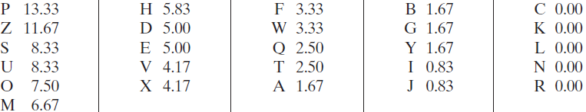
2.2 치환 기법
단일 문자 치환 암호 기법에 대한 공격(1/2)
평문의 특성(언어의 규칙성)을 사용한 공격 기법
아래와 같은 암호문이 있을 경우:
위 암호문에서 각 문자에 대한 상대 빈도 계산

Slide 17
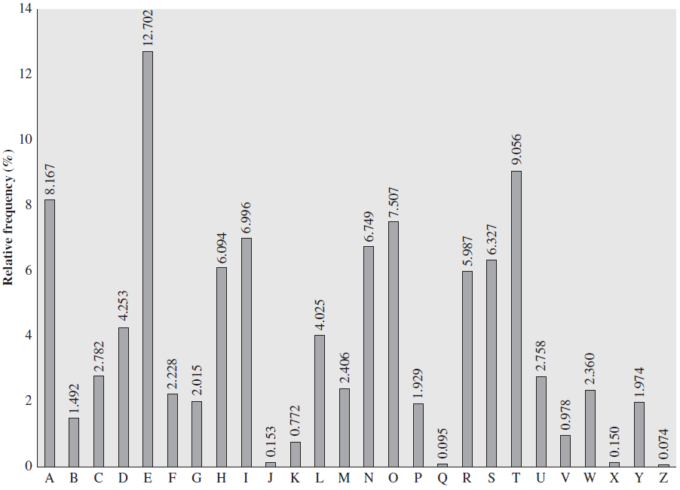
2.2 치환 기법
단일 문자 치환 암호 기법에 대한 공격(2/2)
암호문에서의 각 문자의 상대 빈도를 영문자의 상대 문자 빈도와 비교
암호문 {P,Z}는 평문 {e,t}에 해당되는 것으로 예측됨

Slide 18
2.2 치환 기법
Playfair 암호
다중문자 치환 암호 기법(Multiple-Letter Encryption)
단일 문자가 아닌 다중 문자를 암호화 함으로서 안전도 높임
특정 키워드를 기반으로 하여 5X5 matrix 만듦
해당 키워드를 사용하여 matrix를 채우고 해당 키워드를 구성하는 문자가 아닌 다른 문자로 나머지 matrix 공간을 채움
Ex) 키워드가 MONARCHY 인 경우:
R | A | N | O | M
D | B | Y | H | C
K | I/J | G | F | E
T | S | Q | P | L
Z | X | W | V | U
- I & J are treated as the same
- B,C,D,E,F…
C was already used in the keyword
“MONARCHY”

Slide 19
2.2 치환 기법
Playfair 암호화 방법
if a pair is a repeated letter, insert a filler like ‘x', eg. "balloon" encrypts as "ba lx lo on"
if both letters fall in the same row, replace each with letter to right (wrapping back to start from end), eg. “ar" encrypts as "RM"
if both letters fall in the same column, replace each with the letter below it (again wrapping to top from bottom), eg. “mu" encrypts to "CM"
otherwise each plaintext letter in a pair is replaced by the letter that lies in its own row and the column occupied by the other letter. That is, “hs“ becomes "BP", and “ea" becomes "IM" or "JM" (as desired)
h
B
P
s

Slide 20
2.2 치환 기법
Playfair 암호 분석
보안 수준: 26 X 26 = 676
단일 문자 암호보다 상대적으로 공격하기 어려움
1차 세계 대전 및 2차 세계 대전 때 사용됨

Slide 21
2.2 치환 기법
Hill 암호
동작 원리
m개의 평문을 m개의 암호문으로 치환함
이때, m개의 선형 방정식에 의해 치환됨
m = 3인 경우 다음과 같은 선형 방정식을 생각할 수 있음
이를 matrix로 표현하면 다음과 같음, 즉 C=PK mod 26

Slide 22
2.2 치환 기법
Hill 암호 알고리즘 예
평문 “paymoremoney”를 다음 암호키를 사용하여 암호화하는 경우를 생각해보자
평문 “pay”는 (15 0 24)로 표현됨
평문을 암호화하면 다음과 같음, C=PK mod 26
복호화하기 위해서는 K⁻¹를 사용함
C=E(K,P)=Pkmod 26
P=D(K,C)=CK⁻¹ mod 26 = PKK⁻¹=P

Slide 23
2.2 치환 기법
다중 문자 암호
평문에 대해 서로 다른 방식의 단일 문자 치환 기법 사용
예: Vigenere 암호 기법
예: keyword deceptive
key: deceptivedeceptivedeceptive
plaintext: wearediscoveredsaveyourself
ciphertext:ZICVTWQNGRZGVTWAVZHCQYGLMGJ

Slide 24
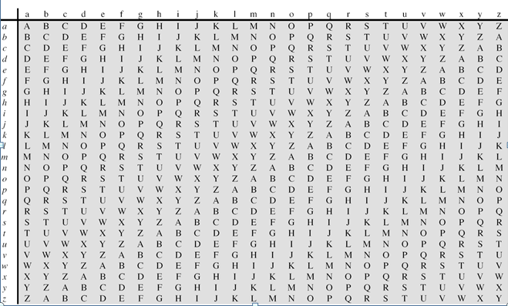
2.2 치환 기법
Plaintext = w
Key=d
Ciphertext = Z

Slide 25
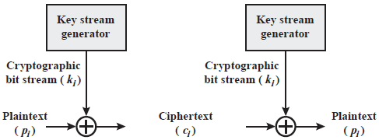
2.2 치환 기법
Vernam 암호
암호학적 공격에 안전하기 위해선 평문과 동일한 길이의 키를 가져야 하며, 평문과 통계적 연관성이 없어야 함
Vernam 암/복호화 스킴

Slide 26
2.2 치환 기법
One Time Pad 암호
J. Mauborgne는 random한 key 값(반복없음)을 사용하면서 메시지 길이와 동일한 key를 가정함 → Perfect secrecy
cf. Vernam 암호에서는 key 생성시 특정 key를 반복적으로 사용하는 것으로 가정함
One Time Pad는 perfect security를 제공하지만 다음과 같음 문제점 가짐
대용량의 random한 key를 다루기 어려움
Key 분배 및 보호의 문제가 발생함

Slide 27
2.3 전치 기법
Rail fence 기법
평문을 대각선으로 쓰고 열로 읽음
평문
m e m a t r h t g p r y
e t e f e t e o a a t
암호문
MEMATRHTGPRYETEFETEOAAT

Slide 28
2.3 전치 기법
Row Transposition 기법
열 순으로 읽으면서, 열의 순서를 바꿈 (열의 순서: 키)
Key: 4 3 1 2 5 6 7
Plaintext: a t t a c k p
o s t p o n e
d u n t i l t
w o a m x y z
Ciphertext: TTNAAPTMTSUOAODWCOIXKNLYPETZ
“attack postponed until two am”

Slide 29
2.4 Rotor Machine
Rotor Machine
2차 세계 대전 때 사용됨
가변적 치환 기법 사용
다수의 실린더로 구성되며 각 실린더는 한 문자에 대한 치환을 수행함
세개의 실린더를 사용할 경우: 26³ = 17,576개의 다른 알파벳 치환이 가능함

Slide 30
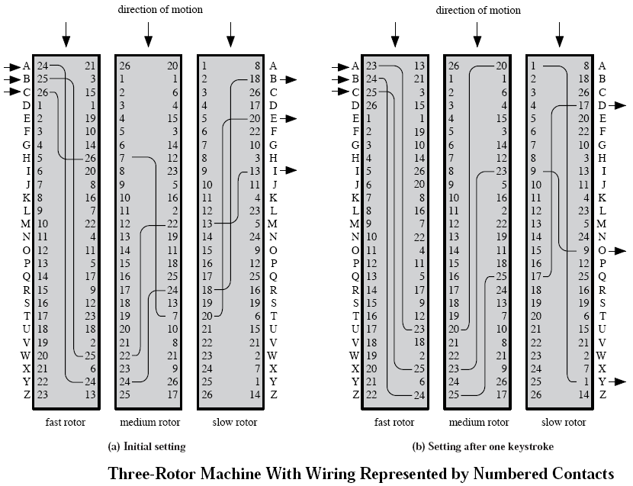
2.4 Rotor Machine
A → B
B → I
C → E
A → Y
B → D
C → O
Fast rotor is rotated by 1 position.
So, the connection to #24 (of the medium rotor) is now to be from #6 (of fast rotor)
내부연결은 바뀌지 않음
30

Slide 31
2.5 스테가노그라피
보안기술의 범주
보안(Security) : 정보를 보호하는 방법
첩보(Intelligence) : 정보를 탐지하는 방법
평문메시지의 은닉방법
Steganography 방법
메시지의 존재 자체를 은폐
cryptography 방법
다양한 원문의 변환에 의해 외부인이 그 의미를 알지 못하도록 메시지를 변형
특징
메시지의 존재 자체를 은폐
원문내의 단어나 문자를 적절히 발췌하여 조합배열 함으로써 실제 메시지를 나타냄

